Slide 1
基督普世君王節
2024年11月24日
感 恩 祭 宴
主 題
基督是我的君王嗎?
——為什麼我們只信半本聖經?——

Slide 2
恭讀達尼爾先知書 7:13-14
我在夜間的神視中觀望：看見一位相似人子者，乘著天上的雲彩而來，走向萬古常存者，便立即被引到萬古常存者面前。萬古常存者便賜給那相似人子者，統治權、尊榮和國度。各民族、各邦國及各種語言的人民，都要事奉那相似人子者；他的王權是永遠的王權，永存不替；他的國度永不滅亡。——上主的話。 眾 : 感謝天主
請靜默片刻,默想上主的話

Slide 3
恭讀默示錄 1:5-8
耶穌基督，是忠實的見證、死者中的首生者，和地上萬王的元首。他愛了我們，並以自己的血，解救我們脫離我們的罪過，使我們成為國度，成為司祭，以事奉他的天主和父。願光榮與權能歸於他，直到萬世萬代。阿們。
看，他乘著雲彩降來。眾目都要瞻望他，連那些刺透了他的人，也要瞻望他；地上的各種族，都要哀悼他。
1/2

Slide 4
的確這樣。阿們。
「我是『阿耳法』（元始）和『敖默加』（終末）」，那今在、昔在，及將來永在的，全能者上主天主，這樣說。
——上主的話。
眾 : 感謝天主
請靜默片刻,默想上主的話
2/2

Slide 5
恭讀聖若望福音 18:33-37
那時候，比拉多對耶穌說：「你是猶太人的君王嗎？」
耶穌回答說：「這話是你自己說的，或是別人論及我，而對你說的？」
比拉多答說：「莫非我是猶太人？你的民族和司祭長，把你交給我，你做了什麼？」
1/3

Slide 6
耶穌回答說：「我的國不屬於這世界；
如果我的國屬於這世界，我的臣民早已反抗了，使我不至於被交給猶太人；但是，我的國不是這世界的。」
於是，比拉多對耶穌說：「那麼，你就是君王了？」
2/3

Slide 7
耶穌回答說：「你說的是，我是君王。
我為此而生，我也為此而來到世界上，為給真理作證；凡屬於真理的，必聽從我的聲音。」——基督的福音。
眾：基督，我們讚美你！
請靜默片刻,默想上主今天對我講的話
3/3

Slide 8
基督普世君王節
2024年11月24日
感 恩 祭 宴
主 題
基督是我的君王嗎?
——為什麼我們只信半本聖經?——

Slide 9
萬古常存者便賜給那相似人子者,統治權,尊榮和國度.各民族,各邦國及各種語言的人民,都要事奉那相似人子者.
耶穌基督,他愛了我們,並以自己的血,解救我們脫離我們的罪過,使我們成為國度,成為司祭,以事奉他的天主和父.
我是君王.我為此而生,我也為此而來到世界上,為給真理作證;凡屬於真理的必聽從我的聲音.

Slide 10
萬古常存者便賜給那相似人子者,統治權,尊榮和國度.各民族,各邦國及各種語言的人民,都要事奉那相似人子者.(達7:13-14)
事奉?
如何事奉天主?
唱歌?唸經?參加彌撒?靈修活動?跪拜?奉獻禮物?
用甜言蜜語「哄」天主 ?

Slide 11
耶穌基督,他愛了我們,並以自己的血,解救我們脫離我們的罪過,使我們成為國度,成為司祭,以事奉他的天主和父.(默1:5)
？？事奉？？
全能,萬善萬美的天主需要事奉?
兩千年前沒有天主教或基督新教
?誰?事?奉?天?主?
宇宙的主宰為何需要事奉?

Slide 12
或者,最好的事奉是教會初期
教父聖依肋內的話(120-200)
Gloria Dei, homo vivens
The glory of God is man fully alive
我們用一個快樂,健全,完整的生命去光榮,事奉天主
我們甚至可以在主內愛人愛到
驚天動地,並在如此愛人時事奉天主

Slide 13
我是君王.我為此而生,我也為此而來到世界上,為給真理作證;凡屬於真理的必聽從我的聲音.(若18:33)
什麼真理?教義上的真理?當信道理?
或者是 生活上的真理——
1.如何生得積極,老得順服,病得坦然,死得安樂
2.如何吃得健康,活得健康,逍遙(三無:至己,神功,聖名)
3.如何良好人際關係;家和萬事興
4.如何社會安定; 廣廈千萬,大庇天下寒士(杜甫)
5.如何以行動促進世界大同 天國臨格

Slide 14
做個省察又如何?
做個省察又如何?
做個省察又如何?

Slide 16
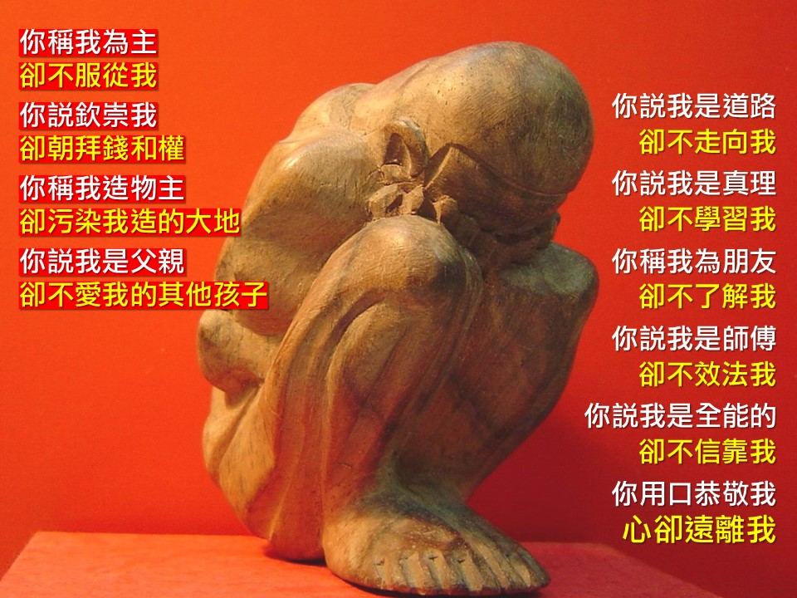
一葉能蔽目 雙豆能塞聰
理身不知道 將為天地聾
主! 叫我看見!

Slide 17
請用少許時間認真想一想,為什麼?
你稱我為主,卻不服從我!
在你作選擇時(讀書選科,婚姻,移民,道德操守,主日彌撒) 基督的位置有多高或多低?
你稱我為光,卻不追隨我!
信仰能否像光,讓你看懂和看透生命,宇宙,人生, 成敗得失,和世界的秘密?

Slide 18
你稱我為王,卻不效忠我!
你朝拜什麼?效忠什麼?金錢?權勢? 青春?凍齡?這種那種的化妝絕技?
你稱我為道路,卻不走向我!
你知否在通向永恆的人生道路上,好像星空探險,在方向上的差之毫釐,謬以千萬里,永遠消失在茫茫宇宙中?

Slide 19
你稱我為真理,卻不學習我!
反而感染上歪曲了的選舉工程中的互相攻擊, 甚至以假亂真!
你稱我為生命,卻不領受我!
反而讓仇恨的「慢性毒藥」
蠶食你生命的精氣神.

Slide 20
你稱我為俊美,卻不愛慕我!
卻愛「追星」; 而當你所崇拜的 鉅星隕落時,你的生命已所餘無幾.
你稱我為朋友,卻不瞭解我!
好好的益者三友(友直,友諒,友多聞)(孔子) 你不交,圍著你的卻盡是 損者三友(花言巧語,諂媚逢迎)或豬朋狗友.

Slide 21
你稱我為全能,卻不信賴我!
你只知恐懼,不知道天主其實 愛你多過你愛你自己; 祂在等你!
你稱我為師傅,卻不效法我!
因為你不願意放棄纏著你的有害事物;你更怕的,是聖言的雙刃 利劍,怕它會刺透/痛你心靈!

Slide 22
你把我的父當作你的父,
卻不把我的兄弟當作你的兄弟!
因為你雖然天天唸天主經,卻以為只要與天主建立良好關係就夠了,卻不知道祂想要的是世界大同,天下一家
你口頭尊敬我,心卻遠離我!
而人與天主的最遠距離
可能就是信仰與生活的分割!

Slide 23
一葉能蔽目 雙豆能塞聰
理身不知道 將為天地聾
主! 叫我看見!

Slide 24
天主教徒喜歡說「事奉天主」
(達7:14;默1:6)但如何事奉?唱歌?唸經?
用甜言蜜語「哄」天主?
Catholics are fond of claiming to 'serve God' (Acts 7:14; Revelation 1:6),
but how do we serve?
By singing? praying? using sweet words to 'flatter' God?

Slide 25
全能的天主需要我們事奉嗎?兩千年前沒有基督宗教,
誰事奉天主?
Does the Almighty God need our service? Two thousand years ago, or before Christianity, lwho served God?!

Slide 26
凡屬於真理的必聽從我的聲音.
(若18:37) 但什麼是真理?附圖的十一個問題,請認真回答：
Everyone who belongs to the truth listens to my voice. (John 18:37)
But what is truth? Please ponder seriously the eleven questions below before answering.

Slide 27
你稱我為主,卻不服從我!
反而服從私欲偏情的引誘!
為什麼?
You call me Lord,
yet you do not obey me!
Instead, you yield to the temptations of your own selfish desires and biases! Why?

Slide 28
你稱我為光,卻不追隨我!
反而讓「一葉障目」,
看不清萬物的真相和人生的奧妙.
You call me light,
yet you do not follow me!
Instead, you allow 'a leaf to obscure your vision’, preventing you from seeing the truth of all things and the mysteries of life.

Slide 29
你稱我為王,卻不效忠我!
反而跪伏在「政治正確」的淫威下,不惜與基督君王對抗
You call me King, yet
you do not pledge your loyalty to me!
Instead, you kneel under the tyranny of 'political correctness’, even to the point of
opposing Christ the King.

Slide 30
你稱我為道路,卻不走向我!
反而在救恩的路上選錯了邊,差之毫厘,謬以千里.
You call me the Way,
yet you do not walk towards me!
Instead, you choose the wrong side on the path to salvation, oblivious that a small error can lead to a great divergence.

Slide 31
你稱我為真理, 卻不學習我;
反而感染了選舉工程中的
互相攻擊,甚至以假亂真.
You call me the Truth,
yet you do not learn from me! instead, you become disoriented and influenced by the mutual attacks in the electoral process, and may even take part in the distortion of the truth.

Slide 32
你稱我為生命,卻不領受我;
反而讓仇恨的「慢性毒藥」蠶食
你生命的精氣神.
You call me Life,
yet you do not receive me!
instead, you allow the ‘chronic慢性 poison' of hatred to erode the vitality of your spirit.

Slide 33
你稱我為俊美,卻不愛慕我;
卻愛追星,而當鉅星隕落時,
你的生命已所餘無幾.
You call me beautiful,
yet you do not idolize me!
instead, you chase after celebrities, and when those ‘great’ stars fall, your life will be left empty.

Slide 34
你稱我為朋友,卻不瞭解我:
好好的益者三友你不交,
圍著你的卻盡是豬朋狗友.
You call me friend,
yet you do not understand me!
you do not cultivate good companions, but surround yourself
with fair-weather friends.

Slide 35
你稱我為全能,卻不信賴我;
你只知恐懼,不知道天主其實愛你多過你愛你自己.
You call me Almighty,
yet you do not venerate me! you only know fear, unaware that God actually loves you more than you love yourself.

Slide 36
你稱我為師傅,卻不效法我;
因為你不願意放棄纏著你的 有害事物.
You call me Teacher,
yet you do not follow my example! because you are unwilling to free yourself of the sugar-coated evil that entraps you.

Slide 37
你把我的父當作你的父
卻不把我的兄弟當作你的兄弟
因為你天天唸天主經,以為只要與天主建立良好關係就夠了,卻不知道天主想要的是
世界大同, 天下一家.
You regard my Father as your Father, yet you do not consider my brothers as your brothers You recite the Lord's Prayer every day,
and you think that having
a good relationship with God is enough,
unaware that what God desires is
a harmonious and united world.

Slide 38
你口頭尊敬我,心卻遠離我
而人與天主的最遠距離, 可能就是信仰與生活的分割.
You honor me with your lips
but your heart is far from me
and this distance is caused by
the divide between life and faith.

Slide 39
請
點贊
留言
轉發
一葉能蔽目 雙豆能塞聰
理身不知道 將為天地聾
主! 叫我看見!

Slide 40
願 上 主
祝 福 你 和 你 的 家 庭
你 的 工 作
幫助你戰勝新舊疫情和一切困難
化 危 為 機
天主愛你 主佑！

